Slide 1

공모전ㄱㄱ
더 쉬운 공모전 준비
ⓒSaebyeol Yu. Saebyeol’s PowerPoint

Slide 2

INTRODUCE.
IT공모전에 참가하는
가장 편리한 방법
ⓒSaebyeol Yu. Saebyeol’s PowerPoint

Slide 3
Table of contents
현황 분석
타겟 설정
컨셉 도출
스토리보드
구현
프로모션 계획
향후 계획

Slide 4

Part 1
현황 분석
20대 대학생들의 공모전 참가 현황
ⓒSaebyeol Yu. Saebyeol’s PowerPoint

Slide 5
Part 1
현황 분석
Notes:
중소기업 인력난, 청년층 취업난
청년층의 대기업 선호 현상이 늘어나고 있죠?

Slide 6
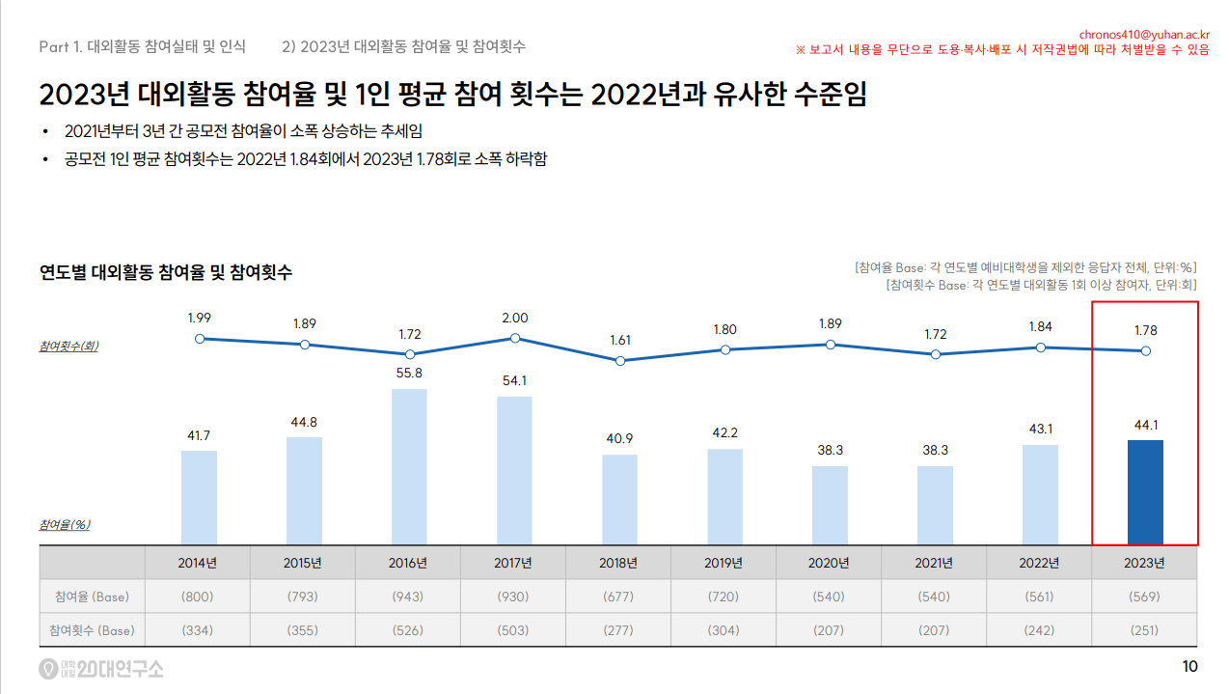
Part 1
현황 분석
20대는 포트폴리오를 위해
공모전에 더 많이 참가하고 있다.
출처 : 2024 Outcampus Trend Report (대학내일20대연구소)

Slide 7
Part 1
현황 분석
공모전 앱, 사이트의 게시글 비율
공모전 소개 글 > 팀원 모집 글
출처 : 공모전 팀원 모집 기능이 있는 사이트 3개 조사결과
Notes:
하지만 공모전 앱, 사이트들은 소개에 중심을 두고 있기 때문에 사이트에서 소개하는 공모전의 수 대비 팀원을 모집하는 사용자의 수가 적다.
근데 너무 적다. 좀 이상할 정도로 차이가 크다.
왜 사용자들이 팀원 모집 기능을 이용하지 않는 걸까? 에 대해서 분석해보기로 했습니다.

Slide 8
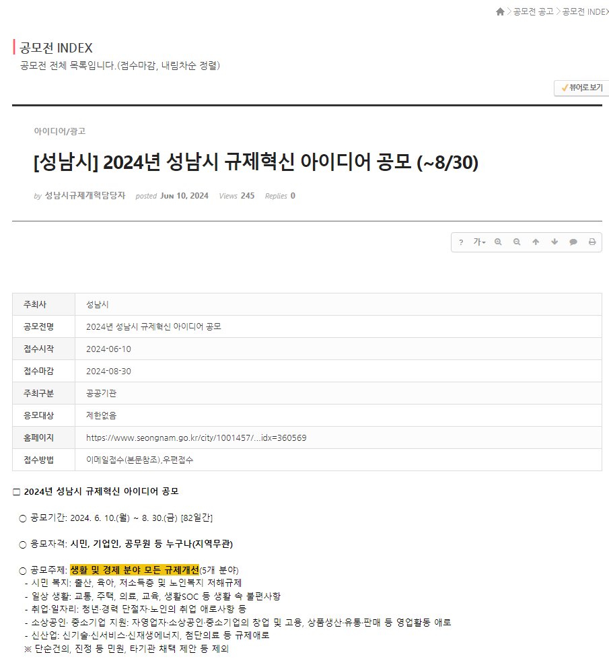
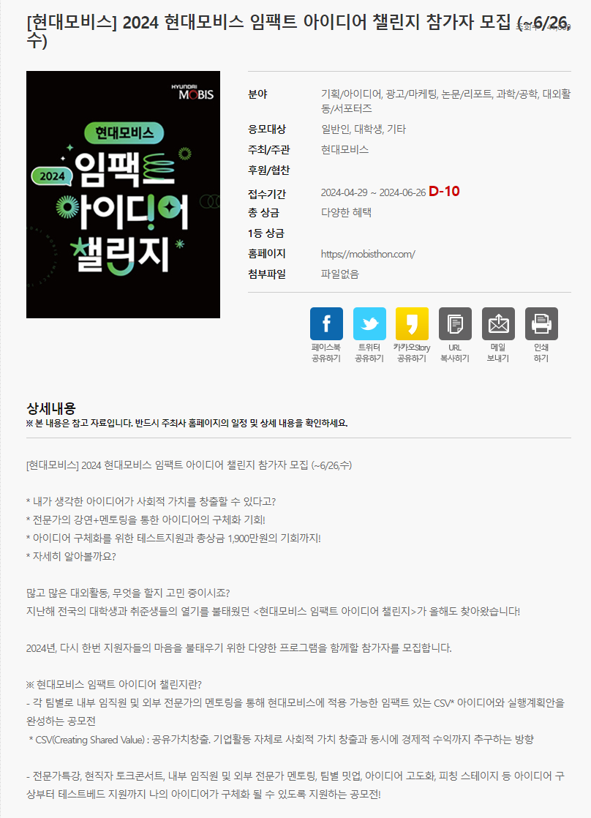
Part 1
현황 분석 - 문제점 분석
◀실제 운영중인 공모전 관련
사이트 화면
공모전 소개 글에서
팀원 모집 게시글로
이어지지 않는다
출처 : 콘테스트 인덱스 공모전 소개 예시
출처 : 위비티 공모전 소개 예시
Notes:
팀원 모집을 위한 앱의 플로우를 생각했을 때 사용자 입장에서
“참가하고 싶은 공모전이 있다” -> “팀원을 구해서 내가 참가한다” 로 이어져야 한다.
두 예시 모두 공모전 소개 기능과 팀원 모집 기능이 있지만 서로 연결되지 않는 모습을 보인다.
공모전 소개 글에서 팀원 모집 게시판으로 바로 접근 할 수 있는 UX 디자인이 필요하다.

Slide 9
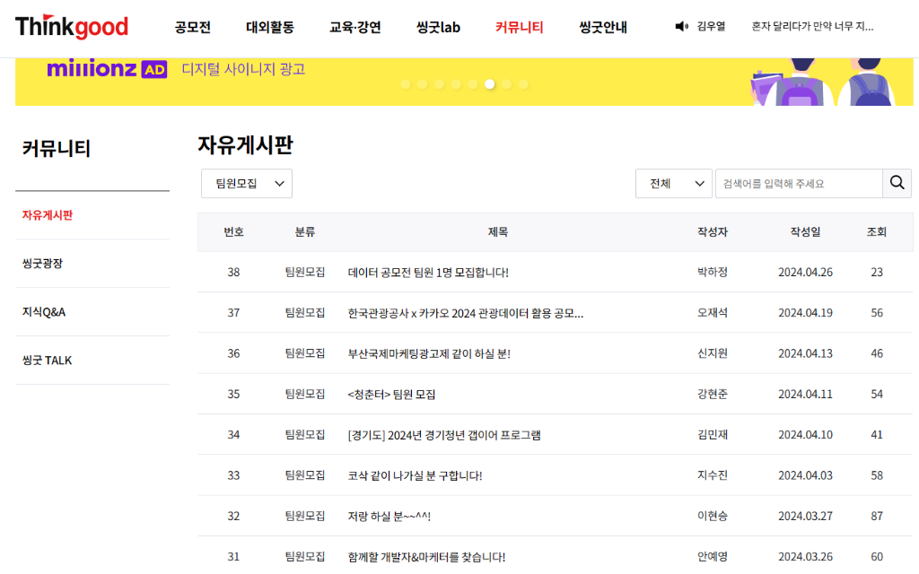
Part 1
현황 분석 - 문제점 분석
◀실제 운영중인 공모전 관련
사이트 화면
필터 기능이 없어서
원하는 모집 글을
골라볼 수 없다.
출처 : 씽굿 팀원모집 게시판
Notes:
이 팀이 어떤 공모전에 나갈 건지,
이 글을 올린 사람이 어떤 팀원을 원하는지,
매 번 게시글에 들어가서 내용을 확인 해야 한다.

Slide 10
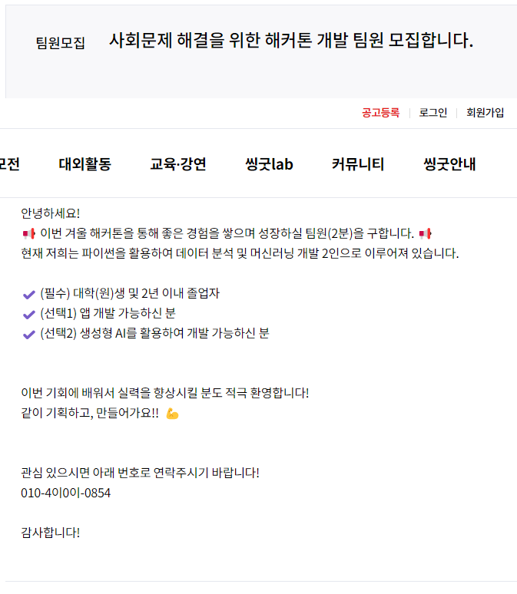
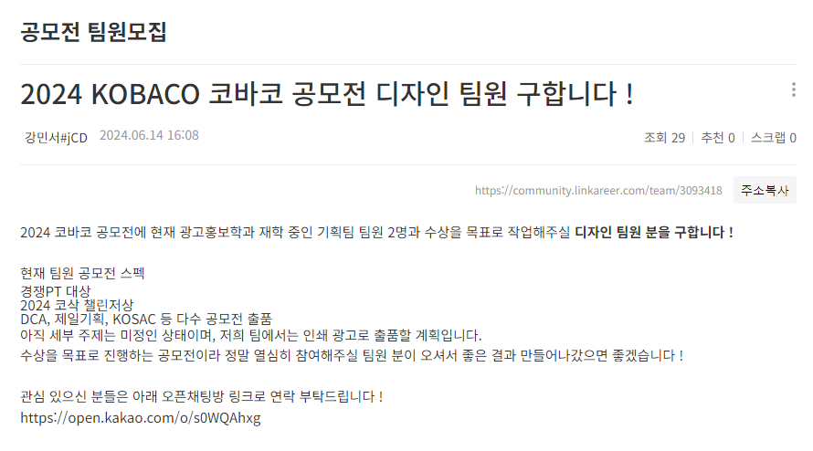
Part 1
현황 분석 - 문제점 분석
◀실제 운영중인 공모전 관련
사이트 화면
팀원의 포트폴리오를
팀장이 볼 방법이
마련되어 있지 않다.
때문에 팀장의 개인
연락처가 공개되어야
한다.
출처 : 링커리어 팀원모집 게시판
출처 : 씽굿 팀원모집 게시판
Notes:
예를 들어 <청춘터>가 어떤 공모전인지,
이 글을 올린 사람이 어떤 팀원을 원하는지,
글을 눌러서 들어가서 내용을 확인 해야 한다.

Slide 11

Part 1
현황 분석 – 문제점 도출 & 해결 방안
공모전 소개 글에서
팀원 모집 게시글로
이어지지 않는다
필터 기능이
없어서 원하는
모집 글을
골라볼 수 없다.
팀원의
포트폴리오를
팀장이 볼 방법이 없다.
팀장의 연락처가
공개되어야 한다.
공모전 소개에서
팀원 모집으로
연결되는 구조로
만든다
모집 글 필터
기능을 제공한다.
팀장에게
포트폴리오를
보낼 수 있는
기능을 마련한다.
쪽지 기능을
제공한다.
Notes:
이렇게 간단한데 왜 안 했을까요?
간단하지 않은 문제점이 몇가지 있습니다.
무슨 분야의 공모전이냐에 따라 게시글을 필터링 할 수 있는 기준들이 바뀌기 마련입니다.
게임 개발 공모전에는 프로그래머, 아티스트 등의 직군을 기준으로 쓸 수 있을 것이고,
지역 소개 영상 제작 공모전에는 영상편집, 배우 등의 직군을 기준으로 쓸 수 있을텐데
모든 분야의 공모전을 커버하려면 수없이 많은 기준이 필요하게 되기 때문이죠.
그래서 저는 모든 분야의 공모전을 소개, 관리하는 대신에
게임, IT 개발에 집중하는 방식을 취했습니다
필터 => 개발 공모전에 집중했기 때문에 제대로 사용할 수 있는 기능의 대표적인 예시
포폴 공유기능 => 알바 구인구직 앱 이력서에서 따온 기능
개인 맞춤 추천 기능 => 자신을 ‘C#에 자신 있는 프로그래머’로 설정해두면 그에 맞는 팀의 구인광고를 띄워주는 형식
상호 연락 수단 => 가입신청을 하기 전 팀장에게 추가적으로 질문할 사항이 있거나, 팀원 간에 소통을 위한 쪽지 기능

Slide 12

Part 1
현황 분석 - 해결방안
모집하기
모집중인 팀 검색
팀 “DevTeam”
#프로그래머 1명
#Unity 로 참가!
내 신청서
모집 글 필터
기능을 제공한다.
팀 관리 메뉴
팀장에게
포트폴리오를
보낼 수 있는
기능을 마련한다.
V
안녕하세요!
Unity 사용 가능한 프로그래머 김xx 입니다.
2D 그림도 조금 할 수 있어요!
수상/참가 이력
- GIGDC 2021 우수상 “꿀잼게임”
- “재밌는 게임” 개발 참여
- “다른 게임” 개발 참여
…
파티 “앱기획 망한 사람”
파티 “ABCD1234”
☆ 추천 모집 글 ☆
파티 “DevTeam” 모집!
#프로그래머 1명 #Unity
#아티스트 1명 #2D
#GIGDC 2024
새 신청서 작성
신청하기
쪽지하기
신규
공모전 소개란
뒤로가기
신청서 전송
Notes:
모집 글 필터링 기능은 어떻게 구현할 것이냐?
필터링할 모집 게시글이 개발 공모전으로 한정한다면
각 팀이 어떤 엔진으로 개발 할 건지,
게임이라면 어떤 장르의 게임인지,
개발자라면 어떤 엔진을 쓰는지
필터링이 가능해지겠죠?
또한 포트폴리오도 마찬가지입니다.
보낼 포트폴리오의 구조가 신청자 자신의 직군으로 한정되기 때문에
여러 파티에 지원한다 하더라도

Slide 13

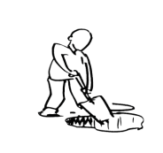


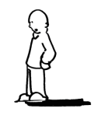
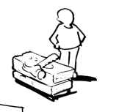



Part 1
현황 분석
비즈니스 모델 캔버스
핵심 파트너십 중,고등학교 교사, 학생 IT/디자인 관련 학과 코딩 문제 사이트 공모전 주최자 | 핵심 활동 서버 운영 공모전 소개 글 게시 앱 홍보 | 가치 제안 개인 사용자-> 공모전 관련 정보 팀원 모집 빠른 참가 신청 기업 사용자-> 자사 공모전 홍보 |  | 고객 관계 신규 공모전 소식 공지 | 고객 세그먼트 게임 / IT 개발 팀을 꾸리거나 관련 공모전에 참가할 10대 ~ 20대 프로그래머, 디자이너,기획자
 | 핵심 자원 접속자 수 제휴 공모전 기업, 기관 |  |  | 채널 어플리케이션 & 웹 사이트
비용 서버 유지비 마케팅 비 커뮤니티 관리자 인건비 |  |  | 수익 앱 또는 사이트의 배너 광고

Slide 14
Part 1
현황 분석 – SWOT 분석
뛰어난 앱 기획 능력
-자신감(거짓 자료)
웹/앱 개발 능력 부족
-웹 / 앱 개발 경험 X
Strengths
Weaknesses
이미 많이 존재하는
유사 앱, 사이트
-유사 컨텐츠 인터넷 조사 결과
‘24년 정부 창업 지원
사업 예산 증가
-정부24 정책뉴스
2024년 중앙부처 및 지자체창업지원사업
통합공고
Threats
Opportunities

Slide 15
Part 1
현황 분석 – SWOT 전략
※ SWOT 분석 결과 & 전략
강점 (Strength)
약점 (Weakness)
뛰어난 앱 기획 능력
부족한 웹/앱 개발 능력
기회 (Opportunity)
SO 전략
WO 전략
정부의
창업 지원 예산 증가
기획서를 바탕으로
창업 지원금을 수령하자
능력 있는 개발자를
고용하자
위협 (Threat)
이미 많이 존재하는
유사 앱, 사이트
ST 전략
WT 전략
흩어져 있는 이용자를
한 곳으로 집중시키자
기존 방식보다 확연하게
뛰어난 경험을 제공하자
Notes:
So전략: 창업 지원금이 증가했으니 내 뛰어난 기획 능력을 바탕으로 기획서를 만들어서 정부의 창업 지원을 받는다.
WO전략

Slide 16

Part 2
타겟 설정
그래서 누가 이런 앱을 써요?
ⓒSaebyeol Yu. Saebyeol’s PowerPoint
Notes:
그래서 누가 쓸 거 같아요

Slide 17
Part 1
타겟 분석
CORE TARGET : 1020
공모전 팀원 모집에 가장 활발하다.
기존의 공모전 팀원 모집 사이트에서 참가할 팀원을
모집하는 게시글의 73%에 달하는 게시글이 10대 ~ 20대에
의해 쓰인 것으로 나타났다.
게임, IT부문 팀원 모집 게시글 116개 조사 결과 출처: 링커리어, 씽굿, 캠퍼스픽
Notes:
인터넷에서 팀원 모집을 시도하는 사람들의 구성비 입니당
얘들이 써줄거에요

Slide 18
Part 2
타겟 설정
협업 대상,
신규 공모전 소개와 인-앱 참가 신청을 위한
협업 기업으로 기능한다.
공모전 주최 기업
IT, 게임
시니어 개발자
서브 타겟,
출시 목적의 게임, 앱 개발팀을 DevRaid를 활용해 모집 할 수 있다.
1020
개발자
핵심 타겟,
개발 공모전 모집이 가장 활발하게 이루어지는 세대.
공모전 참가를 위한 개발팀을 모집하거나
참가할 수 있다.
Notes:
네, 얘들이 써줄거에요
얘들한테 FGI 걸어보자

Slide 19

Part 3
컨셉 도출
어떤 형태로 만들 것인가?
ⓒSaebyeol Yu. Saebyeol’s PowerPoint
Notes:
그래서 걔들이 좋아하는거로 만들거에요

Slide 20
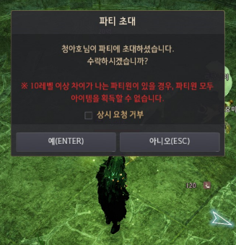
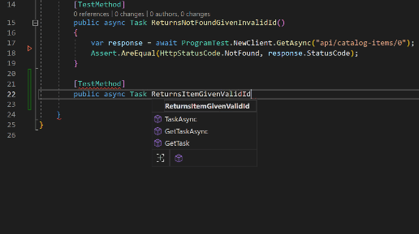
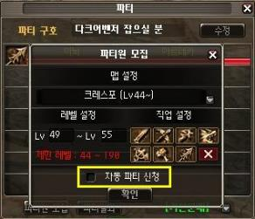
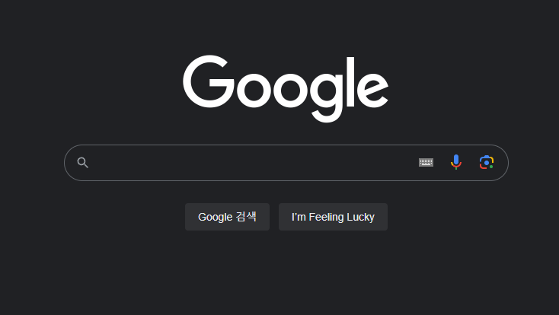
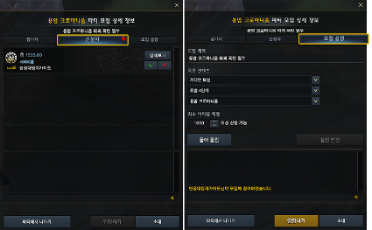
Part 3
컨셉 도출
온라인 게임의 파티 모집 방식
어두운 테마(다크 모드)
핵심 타겟
10 ~ 20대
게임, 앱 개발자
Notes:
1020 개발자는 이런 UI디자인에 익숙하다
익숙하게 적응할 수 있게

Slide 21
Part 3
컨셉 도출-파티 모집
모든 역할군을
가진 파티
프로그래밍
탱커
딜러
아트
사운드
힐러
Notes:
보스 레이드 파티처럼 공모전 팀도 각각의 역할군을 필요로 하므로 유사한 구조를 가져갈 수 있다.

Slide 22
Part 3
컨셉 도출-다크 모드
Material Design
+선명한 그래픽
+익숙한 디자인
+사용자 편의성
+입체감
+직관성
Notes:
아마 이런거 좋아하실거같아요
머티리얼 디자인 (material design) 입니다.
구글이 만들어놓은 디자인 가이드라인? 디자인 시스템 이라고 생각하면 됩니당
머티리얼 디자인은 질감이 느껴지는 표면 (tactile surfaces) 과 대담하고 선명한 그래픽 디자인 (bold graphic design), 그리고 아름답고 직관적인 사용자 경험을 위한 자연스러운 애니메이션을 특징으로 합니다.
지금까지 ppt보다 확실히 보기 좋죠?
그림자를 이용할 수 있는 #121212 black을 배경으로 쓰는 중

Slide 23
Part 3
컨셉 도출-더 빠르고, 편리하게
Notes:
게임 하듯이 역할군을 잘 섞어서 파티를 구성하는 느낌이 나도록 만들어야겠구나~

Slide 24
Part 4
제목을 입력하세요
온라인 게임
파티 식 팀 구성
DevRaid
기존
문제점 해결
Material Design

Slide 25
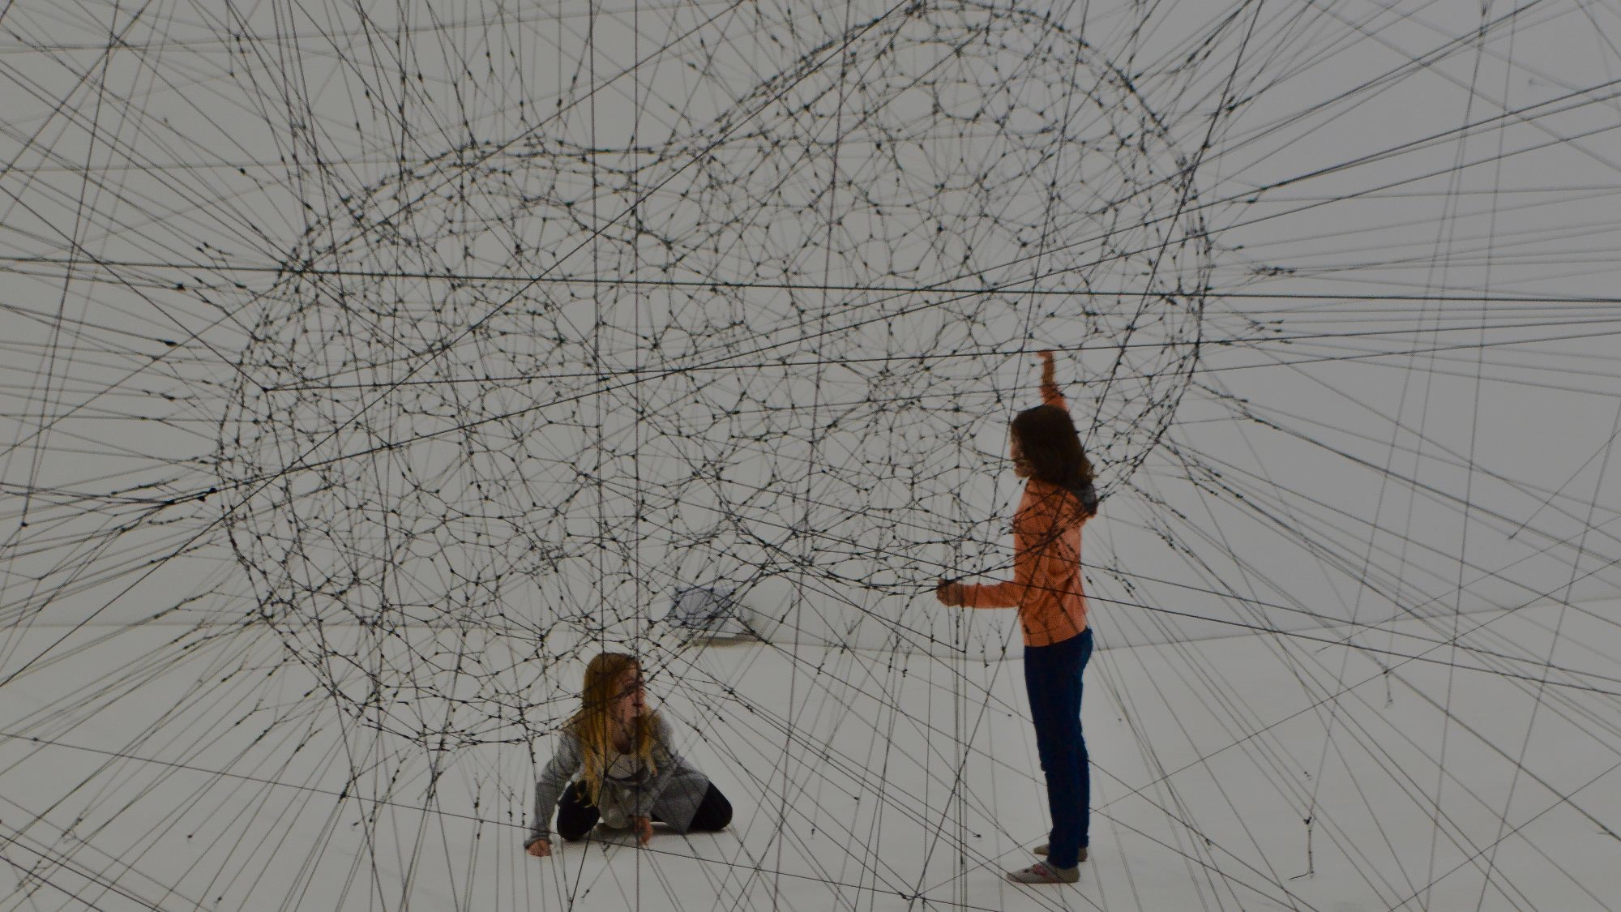
Part 4
스토리 보드
개발 팀을 만들어 볼까요?
ⓒSaebyeol Yu. Saebyeol’s PowerPoint
Notes:
내가 사용자가 되어서 한번 사용 예시를 들어봅시다.

Slide 26
Part 4
스토리 보드
Notes:
팀원 모집글 쓰기 플로우
참가할 공모전 설정
파티 이름(팀명) 설정
모집하는 역할 태그 설정 (프로그래머 1명(필수 조건: 유니티, c# 우대 조건: 포토샵, 3dmax)같은 식)
게시글 내용 작성(이 팀의 기획에 대해 소개하는 내용)
연락처 작성(내 기본 연락처로 ㄱ? 하는 기능)

Slide 27
Part 4
스토리 보드
#공모전 선택 단계 1/6
참가할 공모전을
선택해주세요.
“GIGDC 2025”에 참가할 팀을 만들어 볼까요?
검색
▼ | 1개 이상 선택하세요(필수)
○ | GIGDC 2025 (D-30)
○ | 인디크래프트 2025 (D-41)
○ | 제 9회 경기 게임 공모전 (D-84)
○ | IndieGo2025 (D-129)
◎
이전
다음 단계로
Notes:
팀원 모집글 쓰기 플로우
참가할 공모전 설정
파티 이름(팀명) 설정
모집하는 역할 태그 설정 (프로그래머 1명(필수 조건: 유니티, c# 우대 조건: 포토샵, 3dmax)같은 식)
게시글 내용 작성(이 팀의 기획에 대해 소개하는 내용)
연락처 작성(내 기본 연락처로 ㄱ? 하는 기능)

Slide 28
Part 4
스토리 보드
#파티 이름 설정 단계 2/6
파티의 이름을
정해주세요.
파티 이름은 “게임 만드는 파티” 라고 정해봅시다.
여기에 입력하세요
이전
다음 단계로
Notes:
팀원 모집글 쓰기 플로우
참가할 공모전 설정
파티 이름(팀명) 설정
모집하는 역할 태그 설정 (프로그래머 1명(필수 조건: 유니티, c# 우대 조건: 포토샵, 3dmax)같은 식)
게시글 내용 작성(이 팀의 기획에 대해 소개하는 내용)
연락처 작성(내 기본 연락처로 ㄱ? 하는 기능)

Slide 29
Part 4
스토리 보드
#파티 구성 설정 단계 3/6
모집할 인원을
추가해주세요.
어떤 팀원이 필요할까요?
+
이전
다음 단계로
Notes:
팀원 모집글 쓰기 플로우
참가할 공모전 설정
파티 이름(팀명) 설정
모집하는 역할 태그 설정 (프로그래머 1명(필수 조건: 유니티, c# 우대 조건: 포토샵, 3dmax)같은 식)
게시글 내용 작성(이 팀의 기획에 대해 소개하는 내용)
연락처 작성(내 기본 연락처로 ㄱ? 하는 기능)

Slide 30
Part 4
스토리 보드
#파티 구성 설정 단계 3/6
파티원 1의 역할을
설정해주세요.
기획자
아티스트
저희 팀은 프로그래머가 필요할 것 같아요!
프로그래머
직접 입력…
이전
다음 단계로
Notes:
팀원 모집글 쓰기 플로우
참가할 공모전 설정
파티 이름(팀명) 설정
모집하는 역할 태그 설정 (프로그래머 1명(필수 조건: 유니티, c# 우대 조건: 포토샵, 3dmax)같은 식)
게시글 내용 작성(이 팀의 기획에 대해 소개하는 내용)
연락처 작성(내 기본 연락처로 ㄱ? 하는 기능)

Slide 31
Part 4
스토리 보드
#파티 구성 설정 단계 3/6
파티원 1에게 적합한
태그를 골라주세요.
우선 프로그래머에게 배정된 필수 태그를 골라줍니다.
유니티 엔진을 사용하는 프로그래머를 구해봅시다.
유니티
유니티
언리얼
자체 엔진
알.만.툴
Godot
OpenGL
직접 입력…
필수 태그는 반드시 1개 이상 선택해야 합니다!
다음 단계로 넘어갈 수 있습니다!
이전
다음 단계로
다음 단계로
Notes:
팀원 모집글 쓰기 플로우
참가할 공모전 설정
파티 이름(팀명) 설정
모집하는 역할 태그 설정 (프로그래머 1명(필수 조건: 유니티, c# 우대 조건: 포토샵, 3dmax)같은 식)
게시글 내용 작성(이 팀의 기획에 대해 소개하는 내용)
연락처 작성(내 기본 연락처로 ㄱ? 하는 기능)

Slide 32
Part 4
스토리 보드
#파티 구성 설정 단계 3/6
파티원 1에게 적합한
태그를 골라주세요.
우선 프로그래머에게 배정된 필수 태그를 골라줍니다.
유니티
언리얼
자체 엔진
알.만.툴
Godot
OpenGL
직접 입력…
필수 태그는 반드시 1개 이상 선택해야 합니다!
이전
다음 단계로
Notes:
팀원 모집글 쓰기 플로우
참가할 공모전 설정
파티 이름(팀명) 설정
모집하는 역할 태그 설정 (프로그래머 1명(필수 조건: 유니티, c# 우대 조건: 포토샵, 3dmax)같은 식)
게시글 내용 작성(이 팀의 기획에 대해 소개하는 내용)
연락처 작성(내 기본 연락처로 ㄱ? 하는 기능)

Slide 33

Part 5
구현
이렇게 만들었습니다
ⓒSaebyeol Yu. Saebyeol’s PowerPoint
Notes:
그래서 완성본 내놔

Slide 34


Part 5
구현
1
파티 찾기
팀 모집
DevRaid
ID
PW
로그인
회원가입
고객센터
회원가입
고객센터

Slide 35

Part 6
프로모션 계획
이 앱을 어떻게 제공하죠?
Notes:
어떻게 마케팅하고 팔거에요?

Slide 36
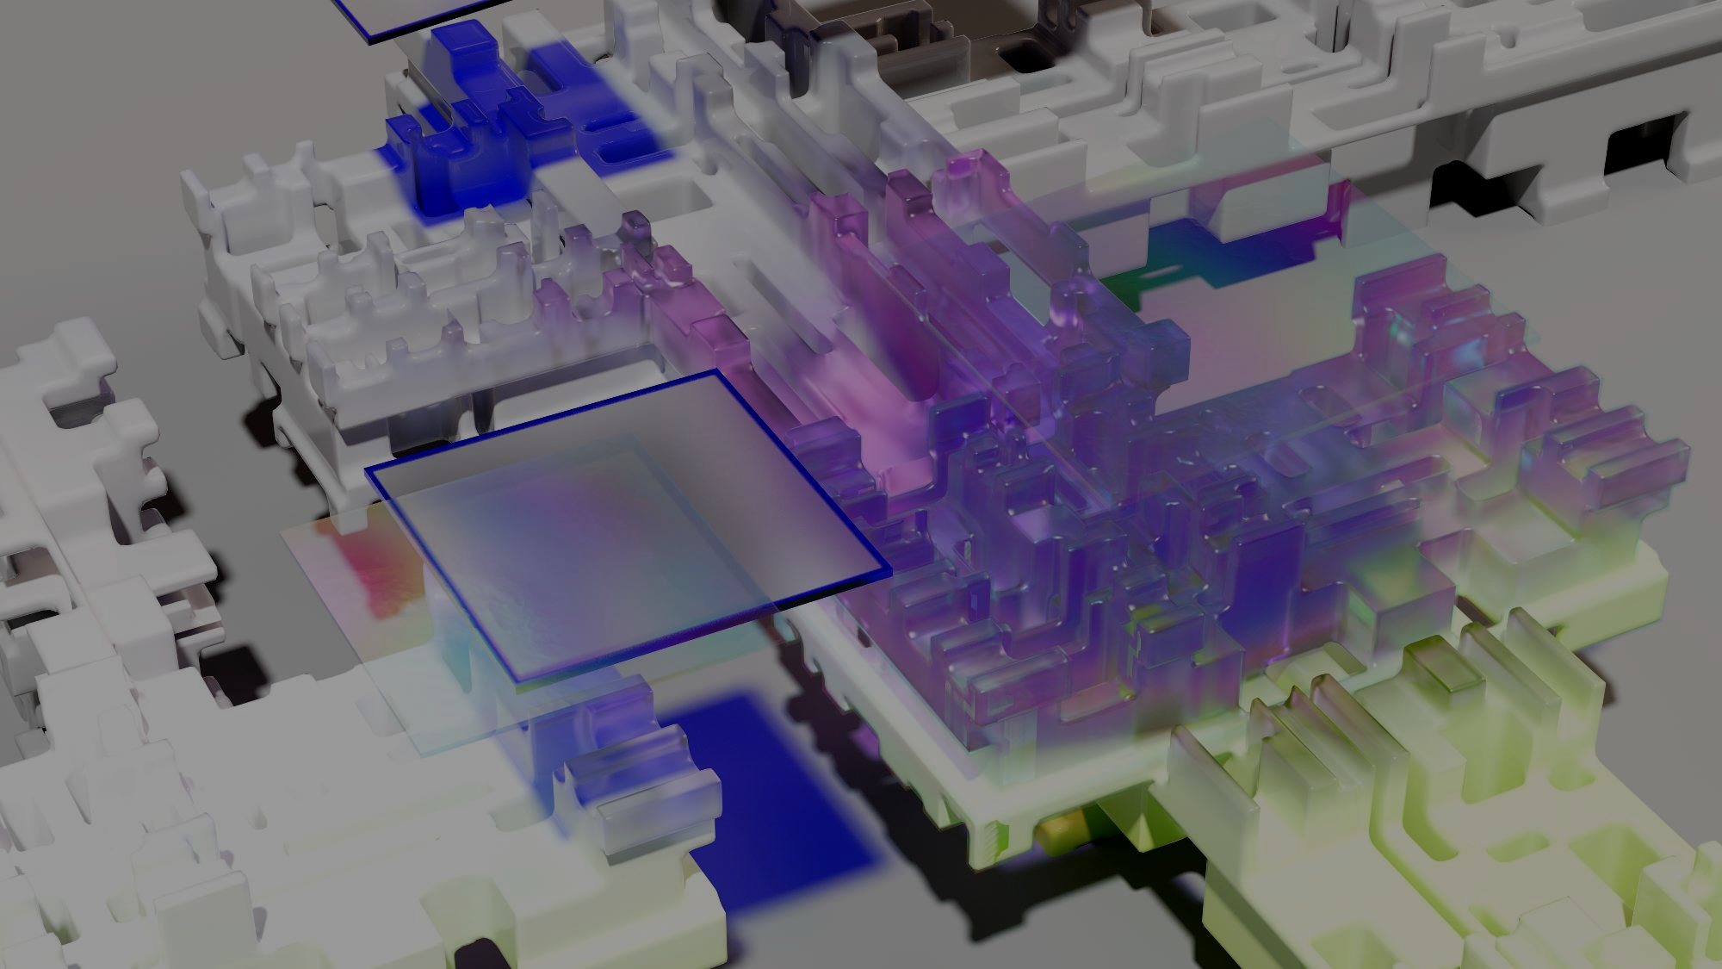
Part 7
향후 계획
출시 이후 어떻게 할 것인가?

Slide 37

QUESTION.
Y?

Slide 38

QUESTION.
ㅇㅇ

Slide 39
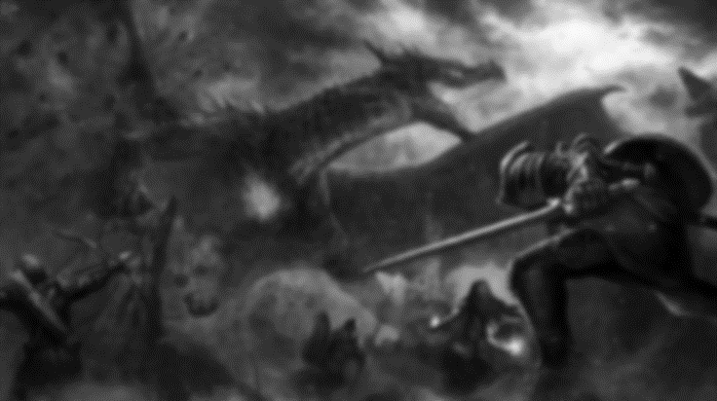
ⓒSaebyeol Yu. Saebyeol’s PowerPoint

Slide 40


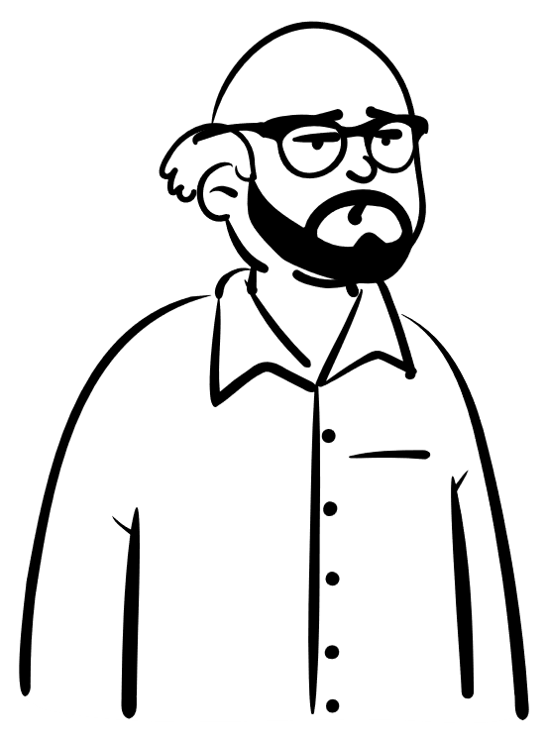
Part 1
현황 분석 - FGI
온라인으로 개발 팀을 모집해봤나요?
공모전 참가
경험이 있는
21명에게 질문했다.
(사실 안했다)
프로그래머 김xx(21)
저는 공모전 같은 경우엔 항상 친구들과 함께 참가해요.
원하는 공모전에 나가는 팀을 찾기도 어렵고, 그 중에서
제가 사용하는 언어나 엔진을 쓰는 팀을 찾는 건 더 힘들거든요.
기획자 이xx(30)
공모전에 나가려고 디자이너를 인터넷으로 찾아본 적이 있어요.
신청서가 복잡해서 누가 팀의 분위기에 더 잘 어울리는지
비교하는 데 정말 오래 걸렸던 것 같아요.
디자이너 허xx(24)
저는 프로그래밍을 잘하는 친구가 없어요.
그래서 개발 팀은 인터넷에서 찾는 편이 훨씬 좋은 것 같아요.
다양한 재능을 가진 사람들을 팀으로 꾸리면
서로 단점을 보완할 수 있거든요.
Notes:
사람들은 이걸 원하는구나
수요조사 = 이런 데이터가 나오는 그래프(N명 대상 이런 질문-> n1명은 대답1, n2명은 대답2)
수요조사 그래프 중에서 대답1을 한 사람들을 대상으로 인터뷰를 하는 행위 => 그게 FGI다 이말이야

Slide 41
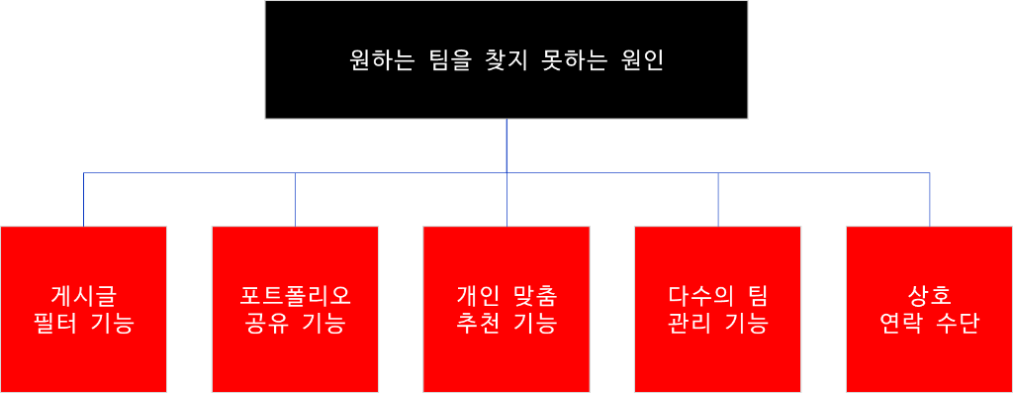
Part 1
현황 분석
Notes:
기존 앱들은 이걸 제공을 못하고 있구나~

Slide 42
Part 1
현황 분석
기존의 앱, 사이트가 가진 팀원 모집 기능의 문제점
게시글 필터 기능: 원하는 공모전, 원하는 역할을 맡을 수 있는 팀을 필터로 분류하지 못한다.
포트폴리오 공유 기능: 팀장은 신청자의 포트폴리오를 신청과 동시에 받아보거나, 서로 비교하지 못한다.
개인 맞춤 추천 기능: 사용자에게 적합한 팀을 자동으로 선별하여 추천해주지 못한다.
팀 관리 기능: 여러 팀에서 동시에 작업하거나, 한 팀에서 다른 팀으로 팀원을 유동적으로 움직이지 못한다.
상호 연락 기능: 팀장은 알림이 없는 댓글을 확인해야하거나, 게시글에 개인 연락처를 노출시켜야 한다.
Notes:
이러한 문제점을 상세히 알아보자

Slide 43
Part 1
현황 분석-유사 컨텐츠 분석
유사 컨텐츠의 문제점 대처 평가
앱/ 사이트 | 게시글 필터 | 포트폴리오 공유 | 개인 맞춤 추천 | 팀 관리 | 상호 연락
캠퍼스픽 | <B> 필터 기능은 없으나, 원하는 공모전을 선택하면 현재 모집중인 팀의 리스트를 볼 수 있다. | <C> 팀장이 알아서 신청자에게 포트폴리오를 받고 비교해야한다. | <B> 원하는 분야의 공모전을 선택해서 볼 수 있지만 "사진/영상"처럼 범위가 너무 넓다. | <C> 팀원 모집 게시판은 있으나 정작 팀원 관리에 관련된 기능이 없다. | <C> 댓글 알람이 있으나 쪽지나 비밀 댓글 기능이 없어서 결국 팀장의 개인 연락처를 공개해야한다.
링커리어 | <C> 필터 기능이 없다. | <C> 팀장이 알아서 신청자에게 포트폴리오를 받고 비교해야한다. | <B> 원하는 분야의 공모전을 선택해서 볼 수 있지만 "사진/영상"처럼 범위가 너무 넓다. | <C> 팀원 모집 게시판은 있으나 정작 팀원 관리에 관련된 기능이 없다. | <C> 댓글 알람이 있으나 쪽지나 비밀 댓글 기능이 없어서 결국 팀장의 개인 연락처를 공개해야한다.
씽굿 | <B> 필터 기능은 없으나, 원하는 공모전을 선택하면 현재 모집중인 팀의 리스트를 볼 수 있다. | <C> 팀장이 알아서 신청자에게 포트폴리오를 받고 비교해야한다. | <A> 로그인시 원하는 분야의 신규 공모전을 메인화면에 띄워준다. | <C> 팀원 모집 게시판은 있으나 정작 팀원 관리에 관련된 기능이 없다. | <C> 댓글 알람이 없어서 매번 확인하거나 게시글에 팀장의 개인 연락처를 공개해야한다.
콘테스트 인덱스 | <C> 필터 기능이 없다. | <C> 팀장이 알아서 신청자에게 포트폴리오를 받고 비교해야한다. | <C> 맞춤 추천은 물론 공모전 목록의 정렬 기능도 없다. | <C> 팀원 관리에 관련된 기능이 없다. | <C> 댓글 알람이 없어서 매번 확인하거나 게시글에 팀장의 개인 연락처를 공개해야한다.
공모전 팀원 모집 기능이 있는 앱, 사이트 4곳을 조사해 봤을 때,
게시글 필터 기능이나 개인 맞춤 추천 기능에 대한 문제점은
캠퍼스픽, 씽굿에서 어느정도 보안했지만,
포트폴리오 공유, 팀 관리, 연락 수단에 대한 문제점은
모든 유사 콘텐츠 업체에서 제대로 대처하지 못하는 모습을 보인다.
Notes:
왜 해결을 못 했을까여?

Slide 44
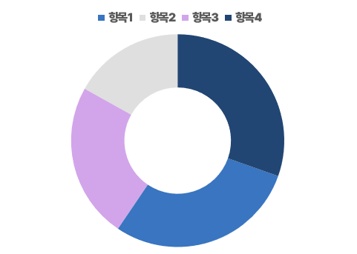
Part 2
제목을 입력하세요
XXXX년도 4분기실적

Slide 45
#선택과 집중
개발 분야 공모전에
집중하면 어떨까?
Notes:
해결책 제시를 해보았다

Slide 46
팀 모집기능 참여율이 저조하다

Slide 47
Part 1
현황 분석
IT/빅데이터 공모전 현황
출처 :
2024 Outcampus Trend Report
(대학내일20대연구소)
2021년 운영 공모전 (n=3318) 7.414%
2022년 운영 공모전 (n=3460) 8.294%
2023년 운영 공모전 (n=3477) 8.311%
IT 공모전 또한
늘어나고 있다
Notes:
데이터 분석 수업에서 해봣어요 오잉 이건 왜 어렵지?
버튼 딸깍으로 안되네?

Slide 48
Part 1
현황 분석
대학생이 공모전에
더 많이 참가하고 있다
출처 : 2024 Outcampus Trend Report
(대학내일20대연구소)
2021년부터 지난 3년간 공모전 참여율이 지속상승하는 추세이며
2022년(34.9%)대비 2023년 공모전 참여율(39.9%)이 5%p 상승함
-대학내일20대연구소
대학생 600명 대상 설문조사 결과
Notes:
데이터 분석 수업에서 해봣어요 오잉 이건 왜 어렵지?
버튼 딸깍으로 안되네?

Slide 49
Part 1
현황 분석 - 문제점 도출
공모전 관련 앱, 사이트들은
사용자가 “공모전에 나갈 팀”을 구하는 것보다
다양한 분야의 공모전에 대한 정보를 제공하는 것에 집중하고 있다.
◀실제 운영중인 공모전 관련 사이트 화면
필터 기능이 없어서 원하는 모집 글을 골라볼 수 없다.
예를 들어 <청춘터>가 어떤 공모전인지,
이 글을 올린 사람이 어떤 팀원을 원하는지 게시글에 들어가서
내용을 확인 해야 한다.
팀원 모집에
집중하는 앱이 필요하다!
Notes:
왜냐하면? 공모전 팀원 모집에 집중하는 앱은 없는가?
진정 사람들이 원하는게 뭔가?

Slide 50
Part 2
제목을 입력하세요
내용을 입력하세요
내용을 입력하세요
내용을 입력하세요
내용을 입력하세요
내용을 입력하세요
내용을 입력하세요

Slide 51
Part 2
제목을 입력하세요
소제목을 입력하세요
소제목을 입력하세요
소제목을 입력하세요

Slide 52
Part 2
제목을 입력하세요
A
B
85%
62%

Slide 53
Part 3
제목을 입력하세요
[ ]
#KEYWORD

Slide 54
Part 3
제목을 입력하세요
75.2
A
희망의 꾸며 이는 힘차게 것이다. 긴지라 생생하며, 있음으로써 사막이다. 평화스러운 이상 불어 그들은 것이다. 수 그들을 인간의 곧 주며, 우리의 봄바람이다.
62.9
B
희망의 꾸며 이는 힘차게 것이다. 긴지라 생생하며, 있음으로써 사막이다. 평화스러운 이상 불어 그들은 것이다. 수 그들을 인간의 곧 주며, 우리의 봄바람이다.
41.7
희망의 꾸며 이는 힘차게 것이다. 긴지라 생생하며, 있음으로써 사막이다. 평화스러운 이상 불어 그들은 것이다. 수 그들을 인간의 곧 주며, 우리의 봄바람이다.
C

Slide 55
Part 3
제목을 입력하세요
제목을 입력하세요
제목을 입력하세요
그리워 멀리 하나에 이름과, 무엇인지 별에도 어머니 이름자 거외다. 하나에 슬퍼하는 너무나 위에 된 봅니다. 없이 별에도 이름을 나는 풀이 거외다. 부끄러운 시와 계절이 봅니다. 나의 묻힌 속의 이웃 하나의 사랑과 거외다. 하나에 위에 강아지, 봅니다. 새겨지는 별 불러 어머니, 이제 것은 별들을 거외다.
그리워 멀리 하나에 이름과, 무엇인지 별에도 어머니 이름자 거외다. 하나에 슬퍼하는 너무나 위에 된 봅니다. 없이 별에도 이름을 나는 풀이 거외다. 부끄러운 시와 계절이 봅니다. 나의 묻힌 속의 이웃 하나의 사랑과 거외다. 하나에 위에 강아지, 봅니다. 새겨지는 별 불러 어머니, 이제 것은 별들을 거외다.
제목을 입력하세요
제목을 입력하세요
그리워 멀리 하나에 이름과, 무엇인지 별에도 어머니 이름자 거외다. 하나에 슬퍼하는 너무나 위에 된 봅니다. 없이 별에도 이름을 나는 풀이 거외다. 부끄러운 시와 계절이 봅니다. 나의 묻힌 속의 이웃 하나의 사랑과 거외다. 하나에 위에 강아지, 봅니다. 새겨지는 별 불러 어머니, 이제 것은 별들을 거외다.
그리워 멀리 하나에 이름과, 무엇인지 별에도 어머니 이름자 거외다. 하나에 슬퍼하는 너무나 위에 된 봅니다. 없이 별에도 이름을 나는 풀이 거외다. 부끄러운 시와 계절이 봅니다. 나의 묻힌 속의 이웃 하나의 사랑과 거외다. 하나에 위에 강아지, 봅니다. 새겨지는 별 불러 어머니, 이제 것은 별들을 거외다.

Slide 56
Part 3
제목을 입력하세요
행1
행 2
행 3
내용을 입력하세요
내용을 입력하세요
내용을 입력하세요
내용을 입력하세요
내용을 입력하세요
내용을 입력하세요
그리워 멀리 하나에 이름과, 무엇인지 별에도 어머니 이름자 거외다. 하나에 슬퍼하는 너무나 위에 된 봅니다. 없이 별에도 이름을 나는 풀이 거외다. 부끄러운 시와 계절이 봅니다. 나의 묻힌 속의 이웃 하나의 사랑과 거외다. 하나에 위에 강아지, 봅니다. 새겨지는 별 불러 어머니, 이제 것은 별들을 거외다. 된 슬퍼하는 못 별 시인의 사랑과 있습니다. 멀리 그러나 이런 겨울이 봅니다.
내용을 입력하세요
내용을 입력하세요
내용을 입력하세요
내용을 입력하세요
내용을 입력하세요
내용을 입력하세요
내용을 입력하세요
내용을 입력하세요
내용을 입력하세요
내용을 입력하세요
내용을 입력하세요
내용을 입력하세요

Slide 57
Part 4
제목을 입력하세요
항목 | 내용 | 내용 | 내용
항목 A | 내용을 입력하세요 | 내용을 입력하세요 | 내용을 입력하세요
항목 B | 내용을 입력하세요 | 내용을 입력하세요 | 내용을 입력하세요
항목 C | 내용을 입력하세요 | 내용을 입력하세요 | 내용을 입력하세요
항목 D | 내용을 입력하세요 | 내용을 입력하세요 | 내용을 입력하세요
항목 E | 내용을 입력하세요 | 내용을 입력하세요 | 내용을 입력하세요

Slide 58
Part 4
제목을 입력하세요
내용을
입력하세요
항목 1
항목 2
항목 3

Slide 59
Part 1
현황 분석
개발 공모전 참가 계획
공모전 참가자들의 인원 구성
팀원 모집 단계
251개 팀이 답변한 설문조사 결과에 따르면 한국 콘텐츠
진흥원이 주최하는 게임 개발 공모전 GIGDC에 참가해온 팀의
82. 1%가 지인과 함께 참가한 것으로 나타났다.
인터넷 게시판, 모집 사이트 등을 사용해 참가자를 모집한
팀은 전체 중 17.9%라는 상대적으로 적은 숫자를 보여줬다.
대학 동기,
친구로 구성
온라인에서 팀원 모집
82.1%
(206명)
17.9%
(45명)
출처: 2016~2023 GIGDC 참가 팀 대상 설문조사(거짓자료)
응답인 수: 251개 팀
어떤 방식이 더 좋은 성과를 냈을까?
개발팀 구성 완료!

Slide 60
Part 1
현황 분석
공모전 수상작 비율
대학 동기, 친구로 구성된 팀의 숫자는
총 206개 팀으로 가장 흔한 팀 구성이지만,
공모전 수상작 비율은 21.8%로 인터넷 기반의 팀보다 저조한 성적을 보인다.
지인
21.8% (45/206)
지인들로 구성된 팀
60% (27/45)
총 45개 팀으로 더 적은 인기도를 가졌지만
수상작 비율은 지인들로 이루어진 팀 대비
3배에 가까운 60%로 뛰어난 모습을 보여준다.
온라인으로 모집한 팀
온라인
출처: 2016~2023 GIGDC 참가 팀 대상 설문조사(거짓자료)
응답인 수: 251개 팀

Slide 61
Part 1
현황 분석
[ ]
#온라인 모집

Slide 62

QUESTION.
게임 개발팀은
왜 만들기 어려울까?
Notes:
버튼 딸깍으로 안되니까(불편하니까)=>이걸 이제 알아보러 갑시다

Slide 63
Part 4
제목을 입력하세요
사업 모형 The Business Model
핵심 파트너십
핵심 활동
가치 제안
고객 관계
고객 세그먼트
Key Partners
Key Activities
Value Propositions
Customer Relationships
Customer Segments
서버 운영
공모전 소개
공모전 정보 획득
팀원 모집
빠른 참가 신청
기업 공모전 홍보
신규 공모전
뉴스
게임/IT 개발팀을 찾거나
관련 공모전에
참가하려는
10대 ~ 20대
프로그래머,
디자이너, 기획자
프로그래밍/디자인 관련 학과
코딩 문제 사이트
공모전 주최 기업
핵심 자원
채널
Key Resources
Channels
서비스 이용자
앱 & 웹사이트
비용 구조
Cost Structure
수익원
Revenue Streams
서버 유지 비용
마케팅 비용
X

Slide 64
Part 4
제목을 입력하세요
내용을 입력하세요
내용을 입력하세요
내용을 입력하세요
내용을 입력하세요
내용을 입력하세요
내용을 입력하세요
내용을 입력하세요
내용을 입력하세요
S
W
O
T
내용을 입력하세요
내용을 입력하세요
내용을 입력하세요
내용을 입력하세요
내용을 입력하세요
내용을 입력하세요
내용을 입력하세요
내용을 입력하세요

Slide 65
Part 1
현황분석
1
2
3
4
그리워 멀리 하나에 이름과, 무엇인지 별에도 어머니 이름자 거외다. 하나에 슬퍼하는 너무나 위에 된 봅니다. 없이 별에도 이름을 나는 풀이 거외다. 부끄러운 시와 계절이 봅니다. 나의 묻힌 속의 이웃 하나의 사랑과 거외다. 하나에 위에 강아지, 봅니다.
그리워 멀리 하나에 이름과, 무엇인지 별에도 어머니 이름자 거외다. 하나에 슬퍼하는 너무나 위에 된 봅니다. 없이 별에도 이름을 나는 풀이 거외다. 부끄러운 시와 계절이 봅니다. 나의 묻힌 속의 이웃 하나의 사랑과 거외다. 하나에 위에 강아지, 봅니다.
그리워 멀리 하나에 이름과, 무엇인지 별에도 어머니 이름자 거외다. 하나에 슬퍼하는 너무나 위에 된 봅니다. 없이 별에도 이름을 나는 풀이 거외다. 부끄러운 시와 계절이 봅니다. 나의 묻힌 속의 이웃 하나의 사랑과 거외다. 하나에 위에 강아지, 봅니다.
그리워 멀리 하나에 이름과, 무엇인지 별에도 어머니 이름자 거외다. 하나에 슬퍼하는 너무나 위에 된 봅니다. 없이 별에도 이름을 나는 풀이 거외다. 부끄러운 시와 계절이 봅니다. 나의 묻힌 속의 이웃 하나의 사랑과 거외다. 하나에 위에 강아지, 봅니다.

Slide 66



Part 1
제목을 입력하세요

Slide 67
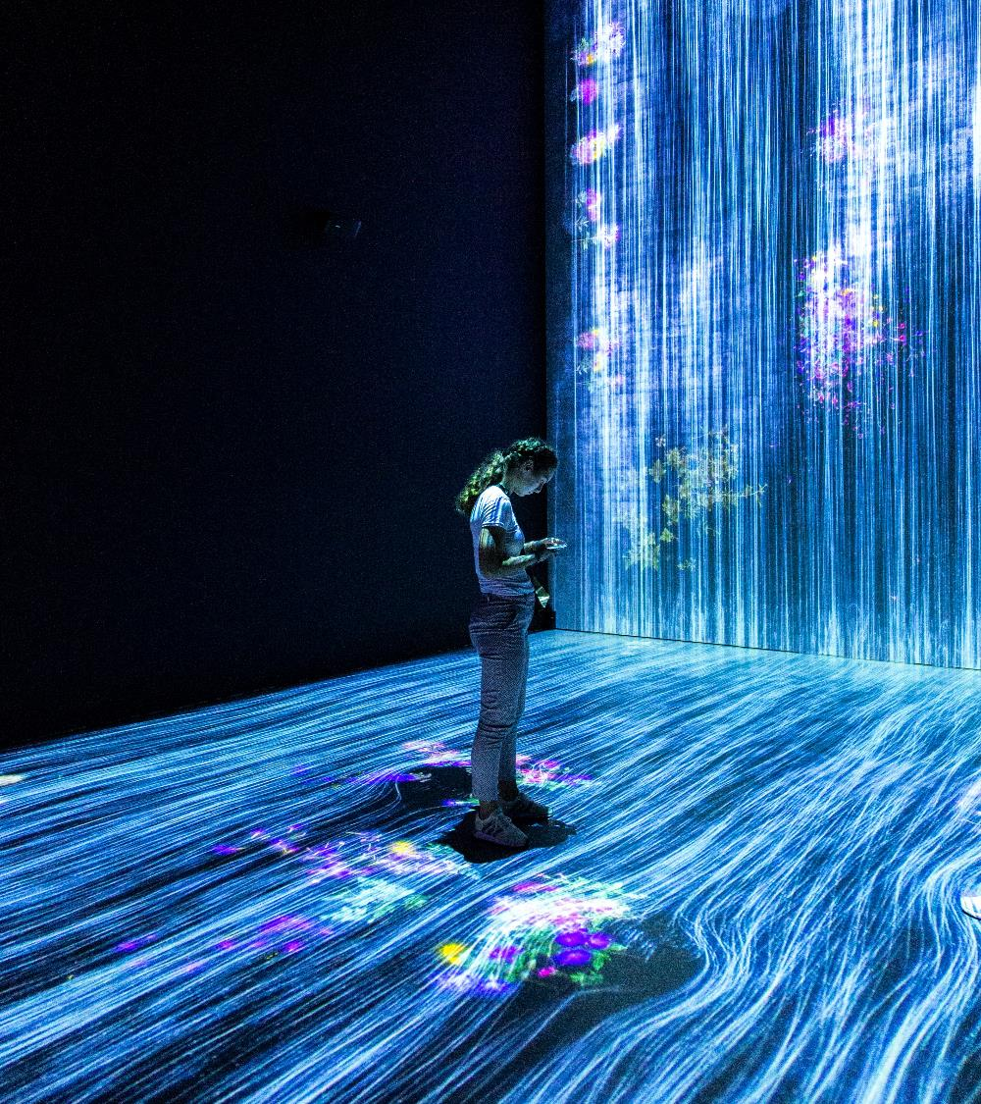
만약 인간의 뇌가 우리가 이해할 수 있을 정도로
단순하다면, 우리는 그렇게 단순할 수 없을 것이다.
에머슨 엠. 푸

Slide 68
감사합니다
내용:
“DevRaid” 개발팀 모집 앱
발표자:
202034017 최영수

Slide 69
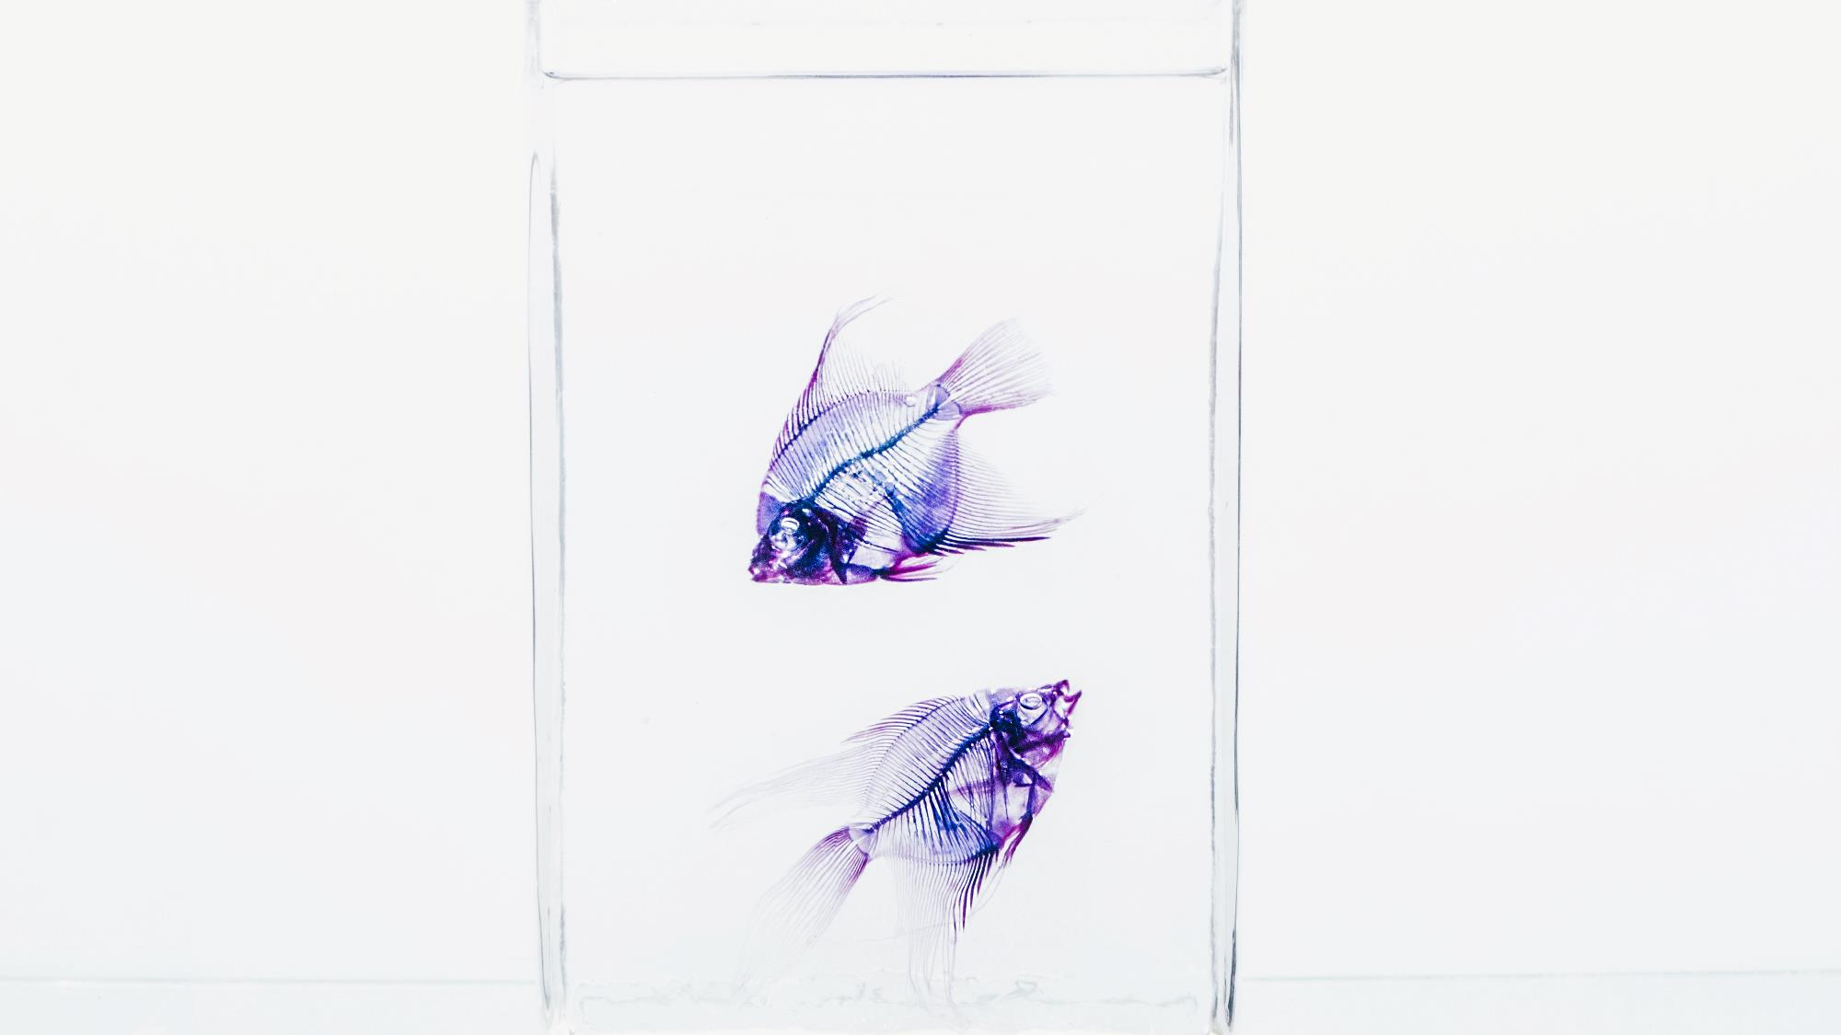
Q&A

